Slide 1
Apiktour Project Intemediate Check
KIC 프론트엔드 & 자바 개발자 양성과정
석근용

Slide 2
목차
1. 필요한 기능 설계
2. 웹 상에서 관리가 용의한 디자인 구현
3. Model2 구현
4. Spring 구현
5. Tiles 구현
6. 문제 해결
7. 웹 서버 관리

Slide 3
1. 필요한 기능 설계
Main 화면
값 입력 화면
값 도출 화면
해당 값에 대한 특정 페이지 이동 화면
특정 페이지 선택 시 도출되는 DB값 호출
결과 값 호출 및 Main 되돌아 가기

Slide 4
1. 필요한 기능 설계
Main 화면
값 입력 화면
값 도출 화면
해당 값에 대한 특정 페이지 이동 화면
특정 페이지 선택 시 도출되는 DB값 호출
결과 값 호출 및 Main 되돌아 가기
모든 값을 관리 할 수 있는 공통 기능이 필요

Slide 5
1. 필요한 기능 설계
Main 화면
회원 로그인 및 가입 기능 ( 회원 확인 기능 )
값 입력 화면
DB상에서 seLECT SQL 구문이 필요
값 도출 화면
DB상에서 seLECT SQL 구문이 필요
해당 값에 대한 특정 페이지 이동 화면
값에 따른 페이지 이동 method 필요
특정 페이지 선택 시 도출되는 DB값 호출
선택 된 여러 TABLE의 정보 출력 필요
결과 값 호출 및 Main 되돌아 가기
공통 TABLE의 정보 출력 필요
Console 이 아닌 webpage 에서도
실시간 DB 관리가 필요
관리자 페이지 작성

Slide 6
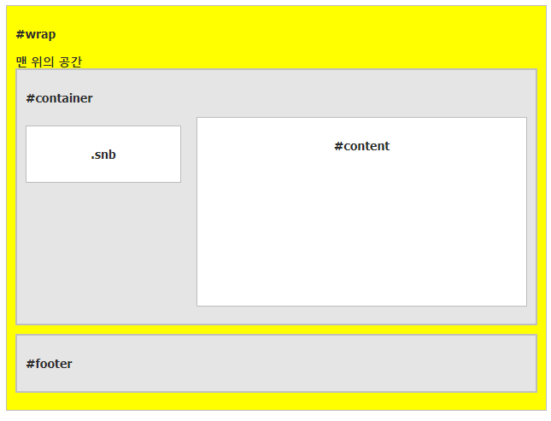
2. 웹 상에서 관리가 용의한 디자인 구현
Web에서도 DB를 관리할 수 있는 페이지 구성
모든 TABLE을 관리
공통으로 사용할 수 있는
Interface 생성
실시간 Server의 DB의 값
호출, 수정, 삭제, 등록 기능
Admin 계정일 경우 접속 가능
언제 어디서든 관리 가능하도록
해당 Project Page에서 접속 가능

Slide 7
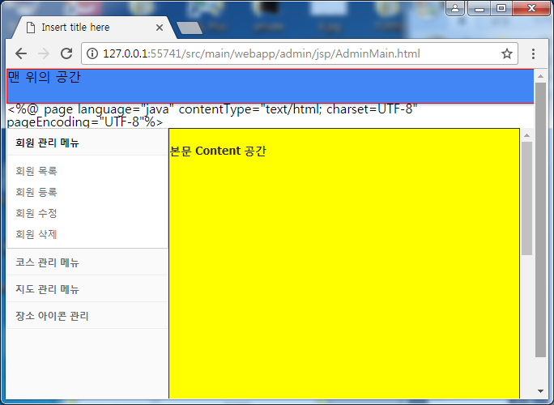
2. 웹 상에서 관리가 용의한 디자인 구현
각 TABLE 별로 메뉴 생성
Method 별로 선택 메뉴
각 메뉴마다 바뀔 화면

Slide 8
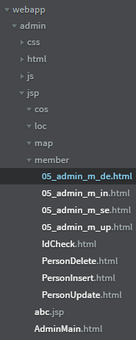
3. Model2 구현
각자 Controller.java 로 구현
받은 값을 .jsp 에서 값을 EL문으로 출력
데이터 관리가 필요한 TALBE 별로 package 생성
TALBE 마다 컬럼에 필요한 정보 입력 및 데이터 삭제 page 구현
De = delete
In = insert
Se = select
Up = update
결과 창을 WebPage에 출력 (입력 성공 or 실패)

Slide 9
3. Model2 구현
각자 Controller.java 로 구현
받은 값을 .jsp 에서 값을 EL문으로 출력
데이터 관리가 필요한 TALBE 별로 package 생성
TALBE 마다 컬럼에 필요한 정보 입력 및 데이터 삭제 page 구현
De = delete
In = insert
Se = select
Up = update
결과 창을 WebPage에 출력 (입력 성공 or 실패)
공통의 기능을 하나로 만들어 줄여줄
Spring으로 변경 필요

Slide 10
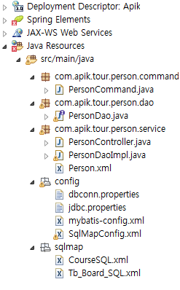
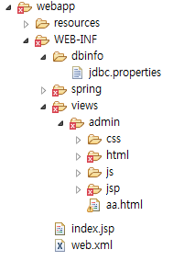
4. Spring 구현
MVC 구현
Controller
DAO
DTO
관리 및 처리 부분
DB 설정
SQL 구문
DB 연결정보
Mybatis 동작
View
화면 관리
데이터 화면 출력
Pom.xml로 인한
버전 관리

Slide 11
4. Spring 구현
MVC 구현
Controller
DAO
DTO
관리 및 처리 부분
DB 설정
SQL 구문
DB 연결정보
Mybatis 동작
View
화면 관리
데이터 화면 출력
Pom.xml로 인한
버전 관리
바뀌는 화면이 특정 부분일 때가 많음
Tiles를 통해 효율적으로 xml에서 관리

Slide 12
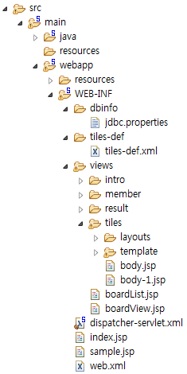
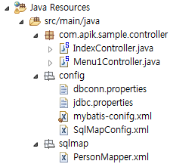
5. Tiles 구현
처리하고
페이지를 이동 시킬
Controller 구현
Tiles 화면 출력 설정
화면 Template 생성
Tiles 연결
기본 Template 연결

Slide 13
5. Tiles 구현
처리하고
페이지를 이동 시킬
Controller 구현
Tiles 화면 출력 설정
화면 Template 생성
Tiles 연결
여러 설정을 한꺼번에 가져왔을 때
버전 불일치, 에러 발생, 진행 속도 저하
기본 Template 연결

Slide 14
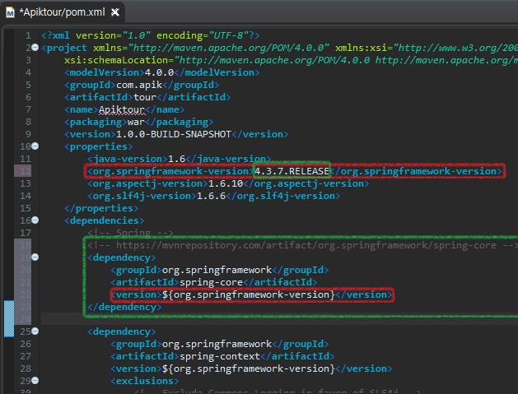
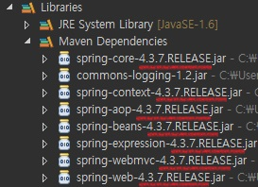
6. 문제 해결
버전 설정

Slide 15
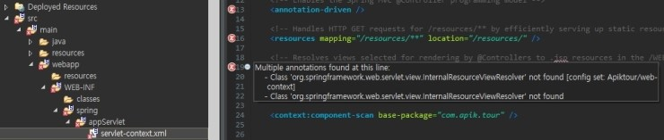
6. 문제 해결
Spring-framework 버전 업
호환 문제 발생

Slide 16
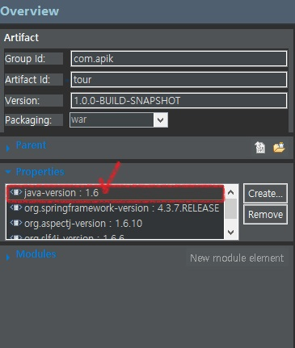
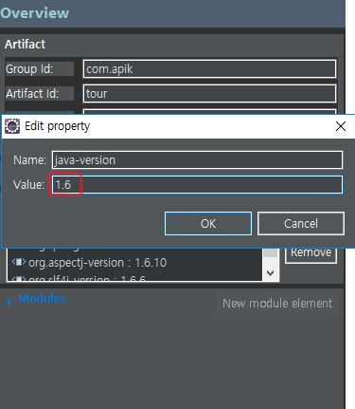
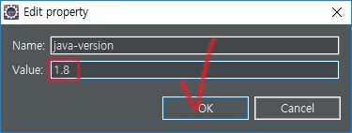
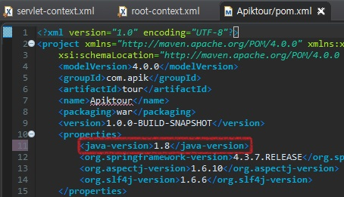
6. 문제 해결
Spring-framework 버전 업
다른 설정도 버전 업

Slide 17
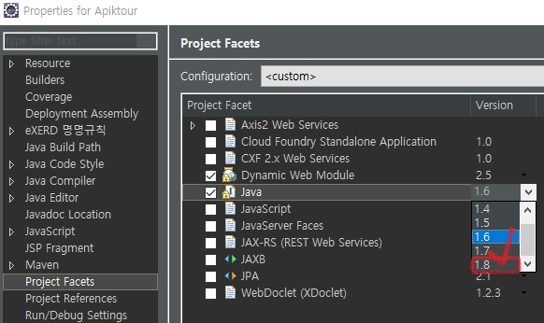
6. 문제 해결
Project 내부에서도 설정 업그레이드

Slide 18
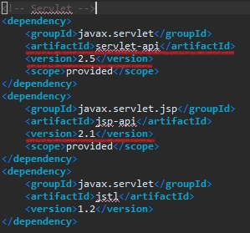
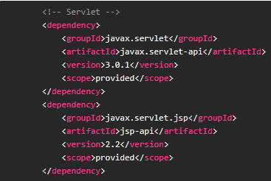
6. 문제 해결
Servlet 버전 업

Slide 19
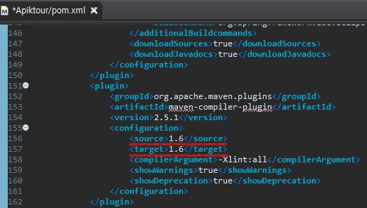
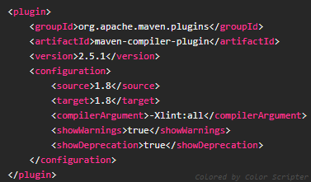
6. 문제 해결
Maven compiler 버전 업

Slide 20
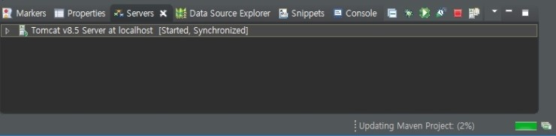
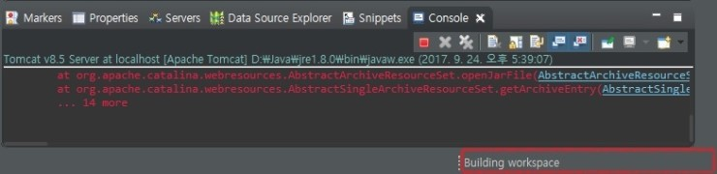
6. 문제 해결
느린 Maven 다운, 무한 Building 문제

Slide 21
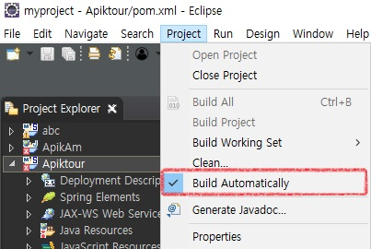


6. 문제 해결
느린 Maven 다운, 무한 Building 문제 해결방안
해제
해당 라이브러리 삭제
방화벽 해제
메이븐 재 다운로드

Slide 22
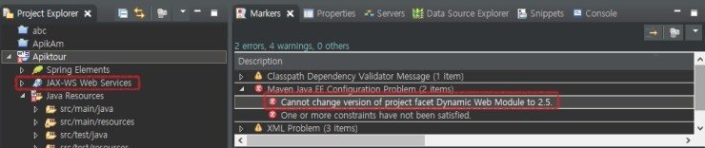
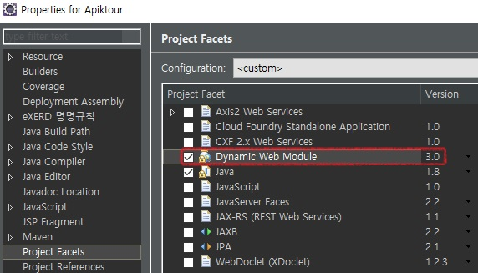
6. 문제 해결
Web Version 업그레이드 금지 문제

Slide 23
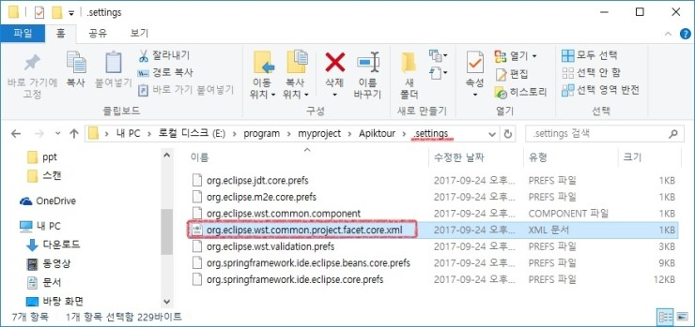
6. 문제 해결
Web Version 확인

Slide 24
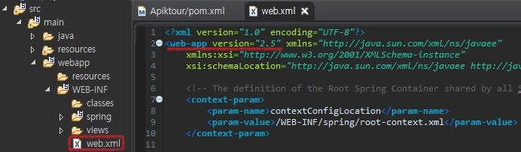


6. 문제 해결
Web Version 확인

Slide 25
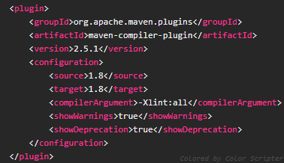
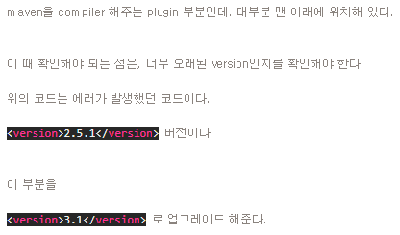
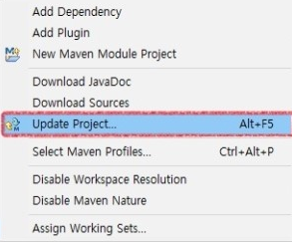
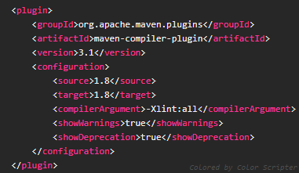
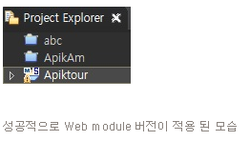
6. 문제 해결
Maven 버전 확인

Slide 26
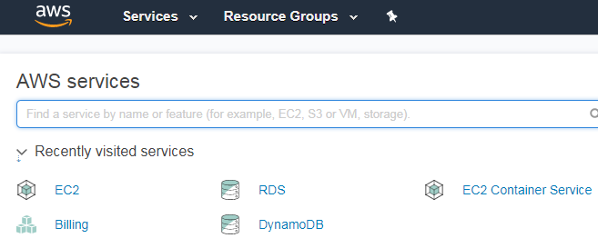
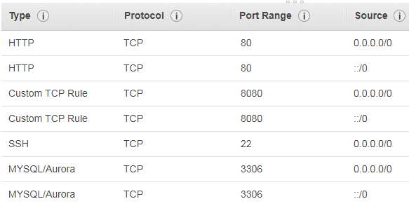
7. 웹 서버 관리
AWS ES2
허용할 외부 PORT 설정

Slide 27
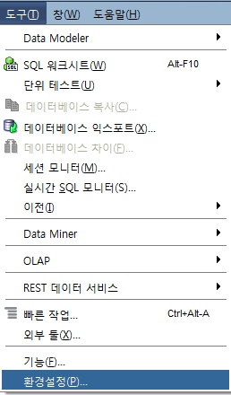
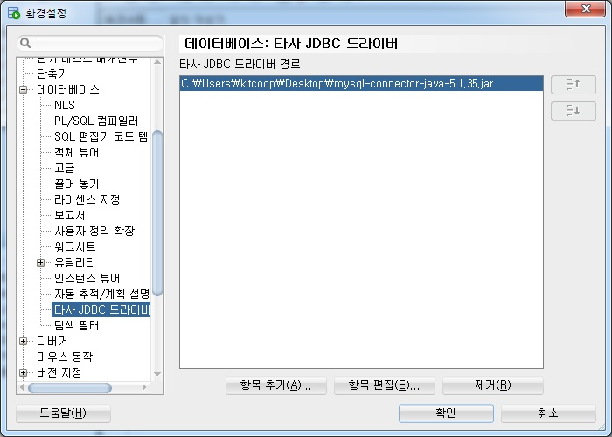
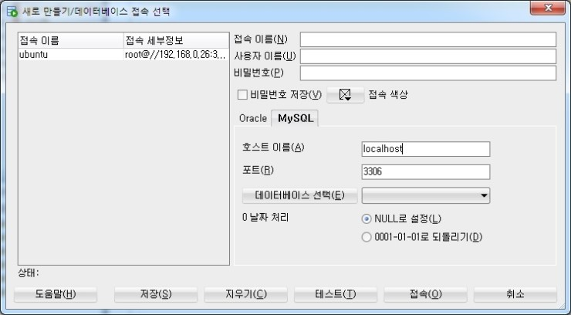
7. 웹 서버 관리
Oracle develpoer 로 aws mysql DB 원격 접속

Slide 28
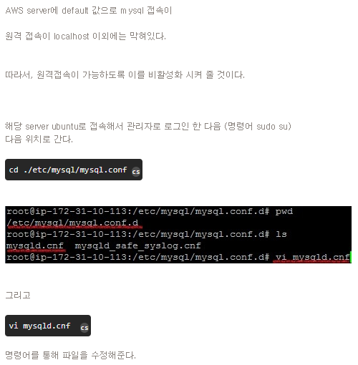
7. 웹 서버 관리
Server 에서 원격 접속 허용

Slide 29
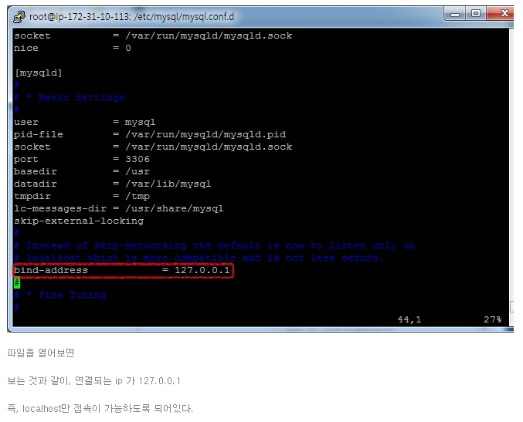
7. 웹 서버 관리

Slide 30
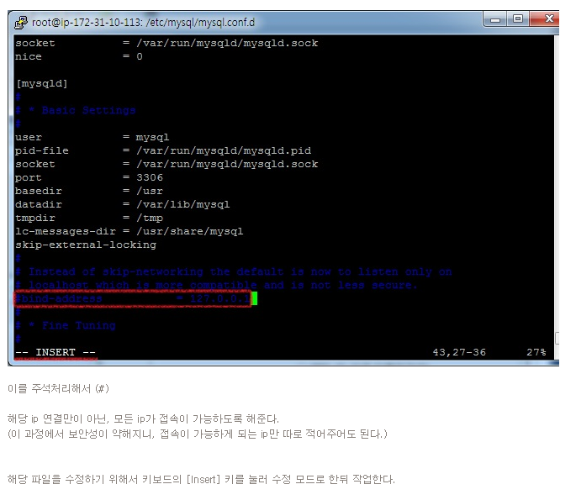
7. 웹 서버 관리

Slide 31
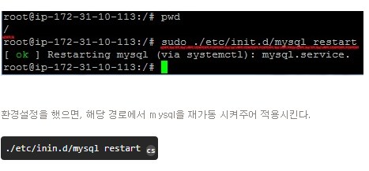
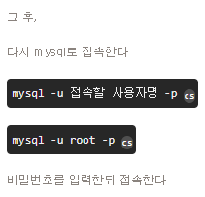
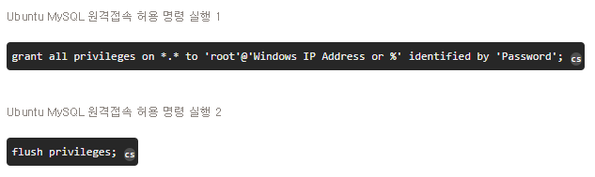
7. 웹 서버 관리

Slide 32
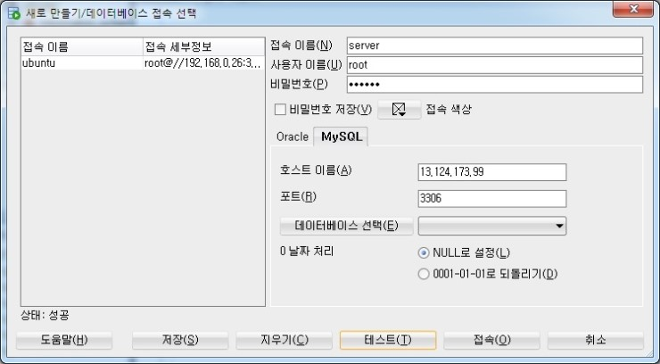
7. 웹 서버 관리
접속 성공

Slide 33
Apiktour Project 진행도
WebPage 35% -> 안정성 있는 project 필요
MobilePage 1% -> jquerymobile 로 변환 필요
개발 예정일
2017.10.19 -> 안정성 있는 project 확보
2017.10.20 -> 기존의 page 주입 및 동작 재확인
2017.10.21 -> 실제 외부 Server DB와의 연동
2017.10.22 -> 각자 담당하고 있는 page 재점검
2017.10.23 -> 전체 page 호환 및 에러 점검
2017.10.24 -> MobilePage 생성 및 간단한 소개 Page 작성
2017.10.25 -> 마무리 작업 및 완성, 실제 Web상에서 동작 가능

